Slide 1
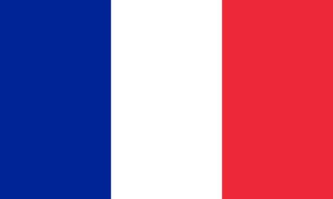
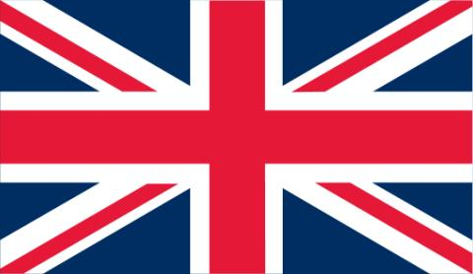
Le monde francophone
Le français est, avec l'anglais,
la seule langue presénte sur
tous les continents

Slide 2

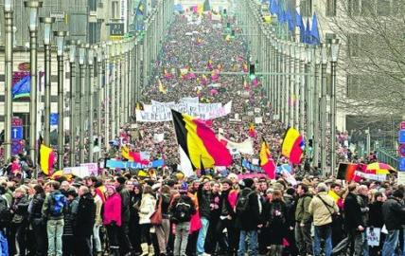
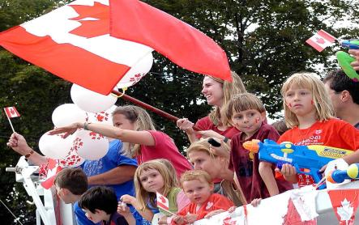
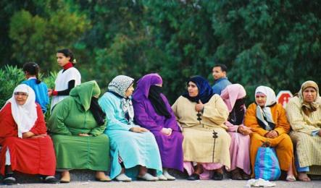


200 millions de francophones sont répartis dans le monde

Slide 3



























PAYS FRANCOPHONES
Burkina
Faso
Burundi
Gabon
Haïti
Bélgique
Bénin
Vanuatu
République Démocratique
du Congo
Djibouti
Cameroun
Canada
Comores
Côte l’Ivoire
Île Maurice
Mali
Maroc
Monaco
Niger
Congo
Rwanda
Seychelles
Sénégal
République
Centrafricaine
Tchad
Suisse
Togo
France

Slide 4
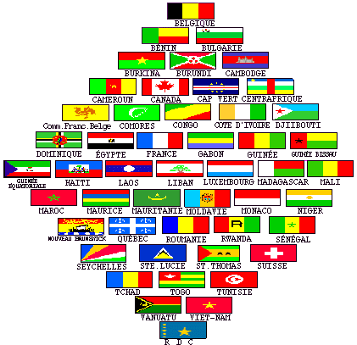
Le monde francophone est très varié
(Au total - 49 pays)

Slide 6
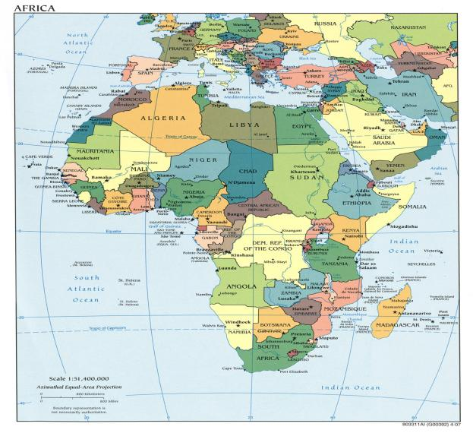
C´est sur le continent africain qu´il y a le nombre le plus important de francophones:
près de 10% par rapport à sa population globale. Les trois pays qui regroupent
le plus grand nombre de francophones sont:

Slide 7
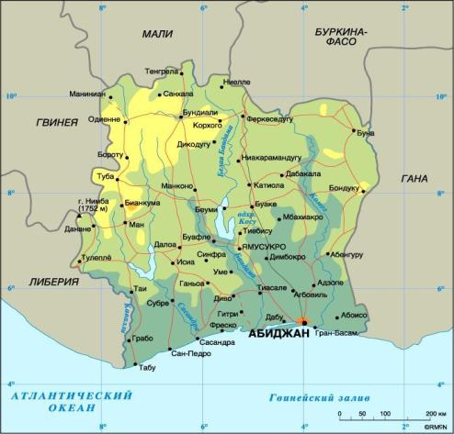
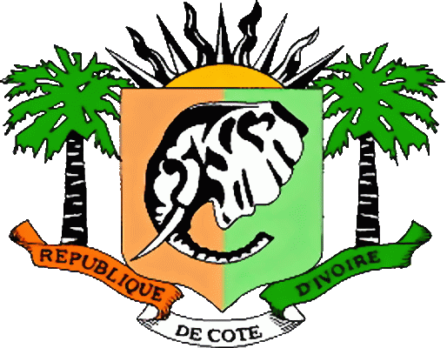
La Côte d'Ivoire

Slide 8
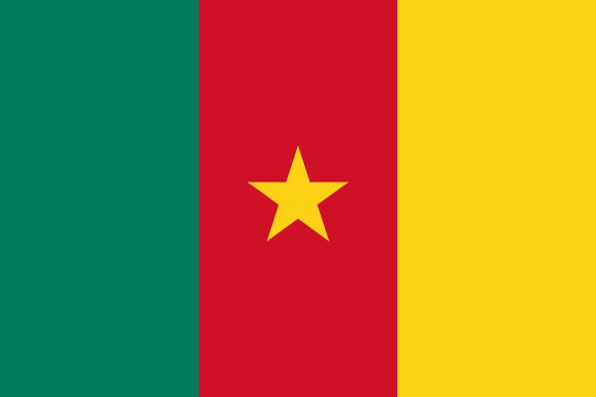
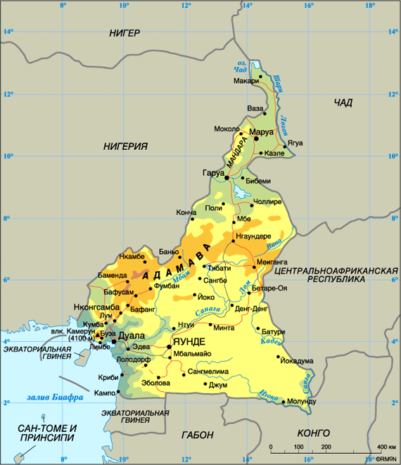
Le Cameroun

Slide 9
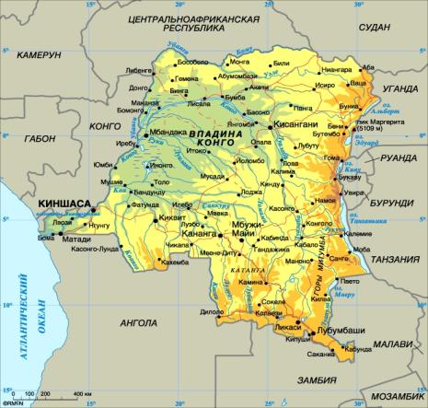
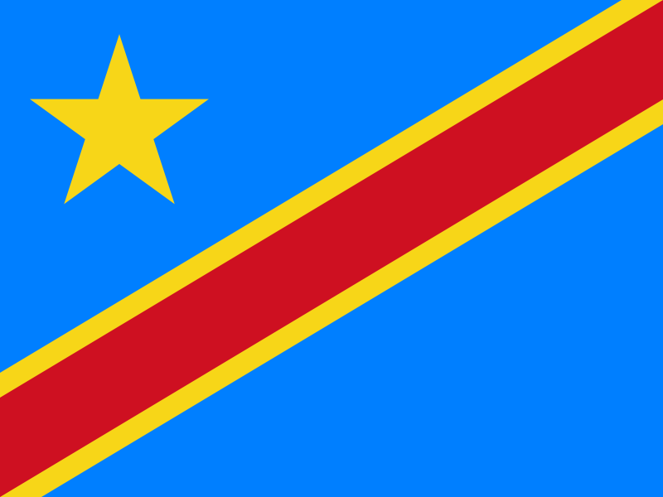
et la République Démocratique du Congo

Slide 10
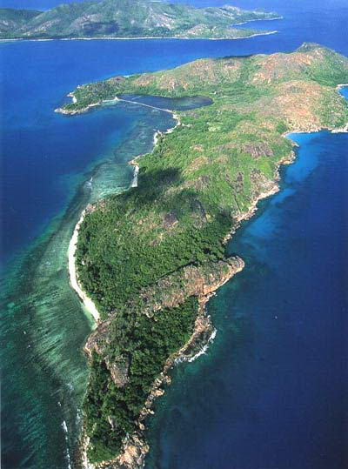
Dans les pays de l'océan Indien,
c‘est Madagascar qui compte
le plus grand nombre de francophones

Slide 11
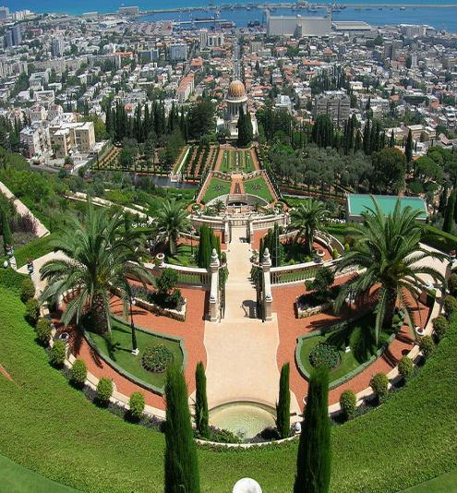
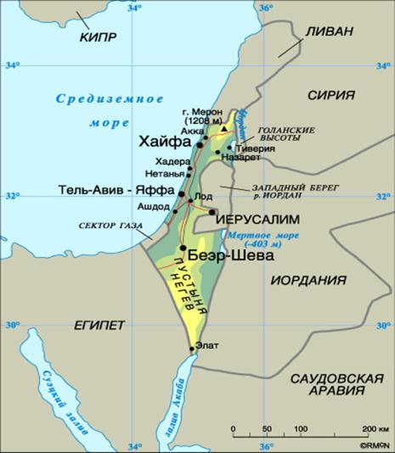
Il y a environ 500 000 francophones en Israёl

Slide 12
6 langues officielles et de travail de l’ONU
l’anglais
le français
le chinois
l’espagnol
le russe
l’arabe

Slide 13
Les langues de la Toile
l’anglais (45% des pages d’Internet)
l’espagnol (4,5% des pages d’Internet)
le français (5% des pages d’Internet)
L’allemand (7% des pages d’Internet)
90% des langues du monde ne sont pas présentes sur Internet

Slide 14
Organisation internationale de la francophonie
68 Etats et gouvernements font partie
de l’Organisation internationale
de la francophonie

Slide 15
Merci beaucoup
Votre Tian Michel, 10a

